Slide 1
Valsts augu aizsardzības dienesta aktualitātes
Kristīne Lomakina
direktore
10.03.2023.

Slide 2
LIZ pārvaldības sistēma
Obligāts nosacījums, lauksaimniekiem, kas piesakās:
Ekoshēmas atbalsts:
par ekoloģiski nozīmīgu platību (EK2)
par saudzējošu lauksaimniecības praksi (EK4)
par slāpekļa un amonjaka emisiju, un piesārņojumu mazinošo lauksaimniecības praksi (EK5)
Agrovides pasākumi:
Vidi saudzējošā dārzkopība
Zālāju biotopu apsaimniekošana
Bioloģiskā lauksaimniecība
2023. gadā klajā nāks jauns e-rīks - Lauksaimniecībā izmantojamās zemes (LIZ) pārvaldības sistēma. Būs pieejams ikvienam lauksaimniekam bez maksas.

Slide 3
LIZ pārvaldības sistēma
Augsnes dati
Sistēma nodrošinās datu apmaiņu ar citām jau esošām valsts sistēmām, tas nozīmē, ka dati nebūs manuāli jāievada.
Sistēmas lietotājam vieta, kur uzkrāt informāciju par lauku vēsturi:
kas kurā laukā sēts, stādīts,
kā mēslots, kaļķots,
kādi līdzekļi un kad lietoti.
Sistēma sasaistīta ar AAL reģistru, AAL lietošanas iekārtu sertifikācijas sistēmu, tajā integrētas normatīvo aktu prasības.
Sistēmā integrētā mēslošanas plāna sagatavošanas metode.
Mēslošanas un kaļķošanas līdzekļi
AAL reģistrs
ML reģistrs
KO datu bāze
Sēklu datu bāze
Augsnes dati (AAI, LV augsnes u.c.)
Smidzinātāji
Apliecības u.c.
Sēklas un stādāmais materiāls
Augsnes uzlabošanas līdzekļi
Kaitīgo organismu novērojumi
Visa veida darbības (GPS)
Augu aizsardzības līdzekļi

Slide 4
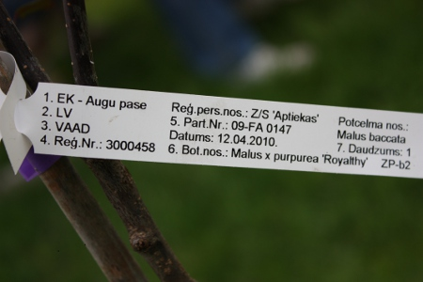
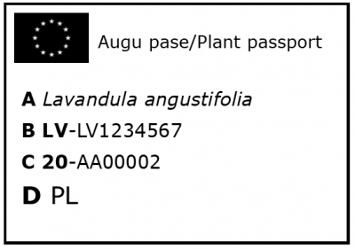
Pieteikšanās Augu pases un/vai etiķetes izgatavošanai (VAAD)

Slide 5
Lauksaimniecības produktu integrēto audzētāju reģistrs 2022. gadā
Lauksaimniecības produktu integrēto audzētāju reģistrā reģistrējušās 620 personas.
529 personas pārbaudītas, pārbaudot 2304 kultūraugu laukus, 9 lauki neatbilstoši
Uzraudzības nolūkā paņemti 35 augu un augu produktu paraugi, kur 5 gadījumi ir palīdzējuši atklāt neatbilstības.
Galvenās konstatētās neatbilstības:
Neatbilst kultūraugu biezība (dārzeņu un kartupeļu)
Kultūraugs netiek audzēts atbilstoši audzēšanas tehnoloģijai
Lietots Latvijas Republikā nereģistrēts AAL
AAL lietots neievērojot norādes marķējumā - AAL nelieto tam mērķim un pret tiem kaitīgajiem organismiem, kas minēts marķējumā (nereģistrēts AAL lietojums)

Slide 6
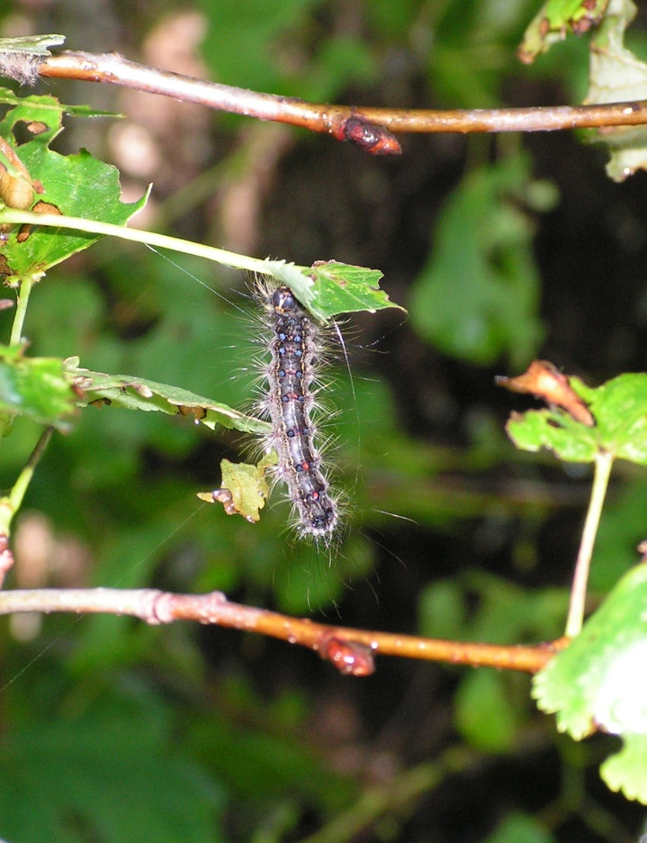
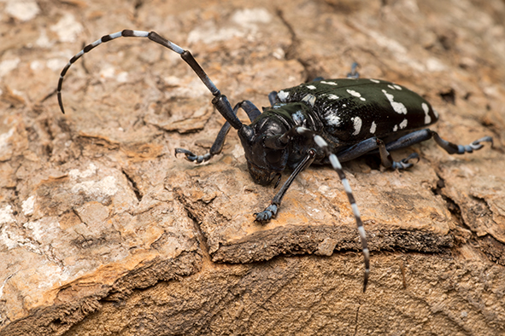
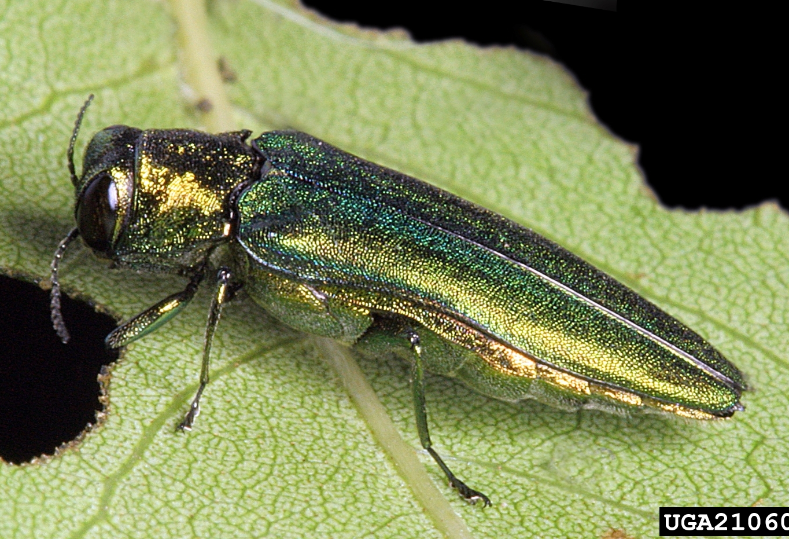
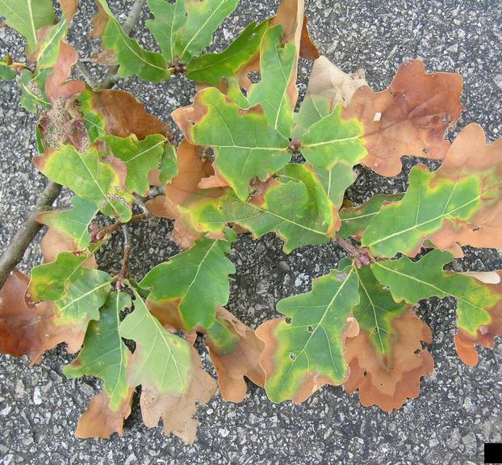
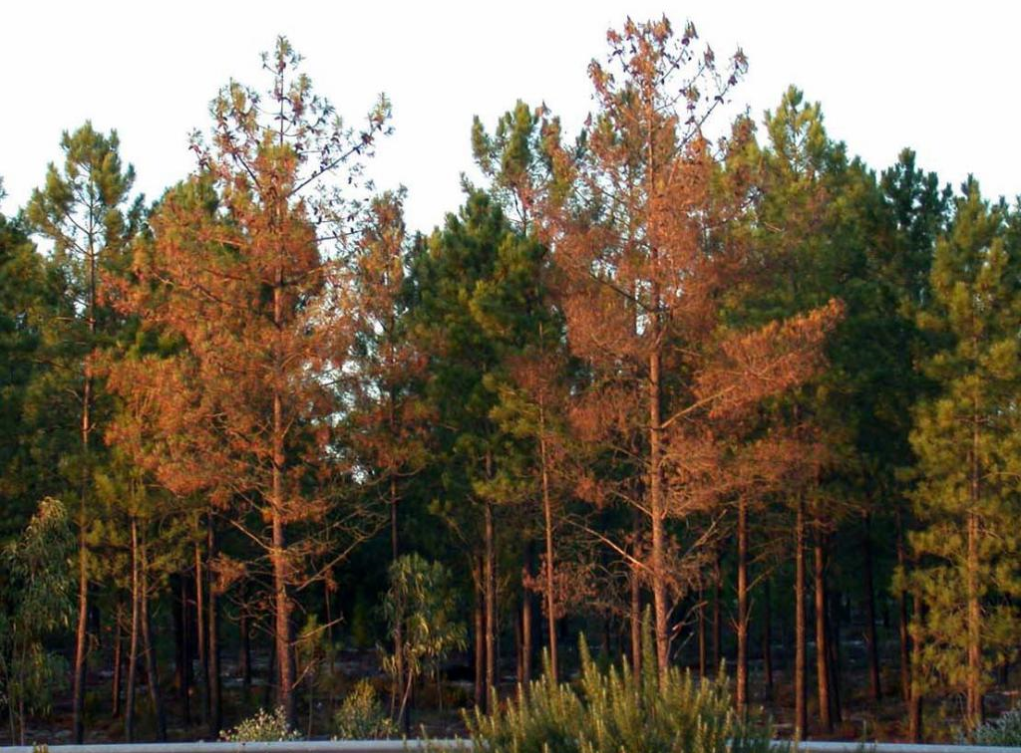
Apdraudējums augu veselībai
Klimata pārmaiņas
Cilvēka darbība maina ekosistēmas
Samazinās bioloģiskā daudzveidība
Rodas jaunas nišas, kurās attīstās kaitēkļi

Slide 7
Karantīnas organismi
Lielāka daļa no tiem rada draudus:
skujkokiem
lapu kokiem
augļkokiem
ogulājiem
kartupeļiem
tomātiem
Eiropas Savienībā ir 397 karantīnas organismi
Latvijai aktuāli 170 karantīnas organismi
6
organismiem ir ļoti plašs saimniekaugu klāsts

Slide 8
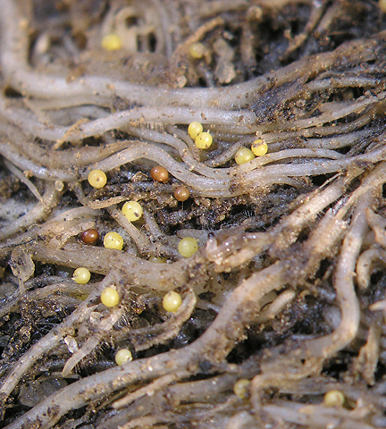
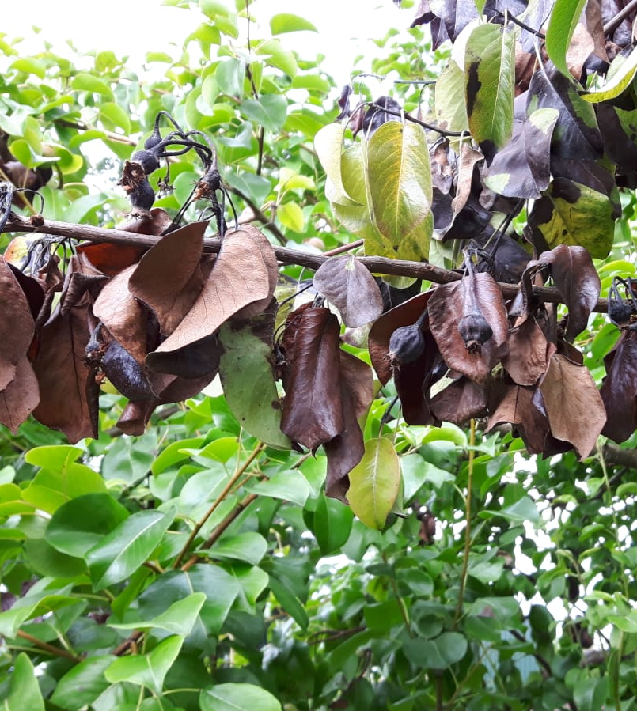
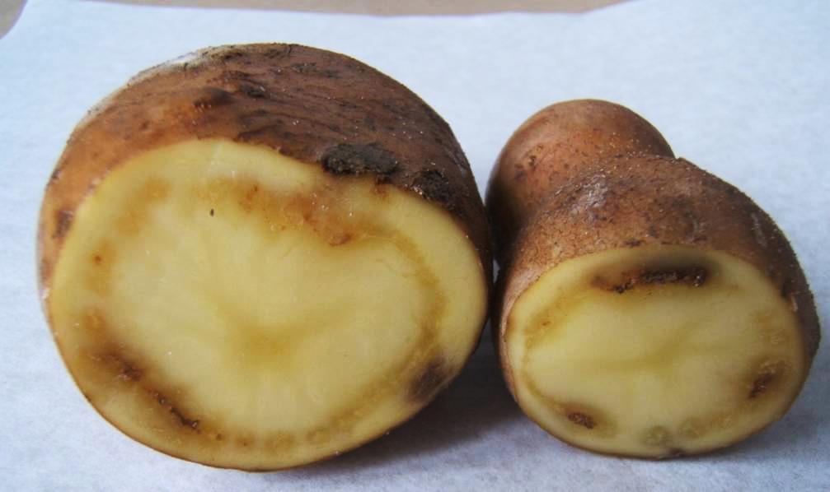
Karantīnas organismi 2022. gadā Latvijā
Latvijā veikti apsekojumi 62 karantīnas organismu konstatēšanai, no tiem 2022. gadā konstatēti:
2 karantīnas organismi - Erwinia amylovora; Globodera rostochiensis
Pārbaudot augus no citām valstīm, konstatēts:
1 karantīnas organisms Clavibacter sepedonicus ievestos pārtikas kartupeļos no citas ES valsts

Slide 9
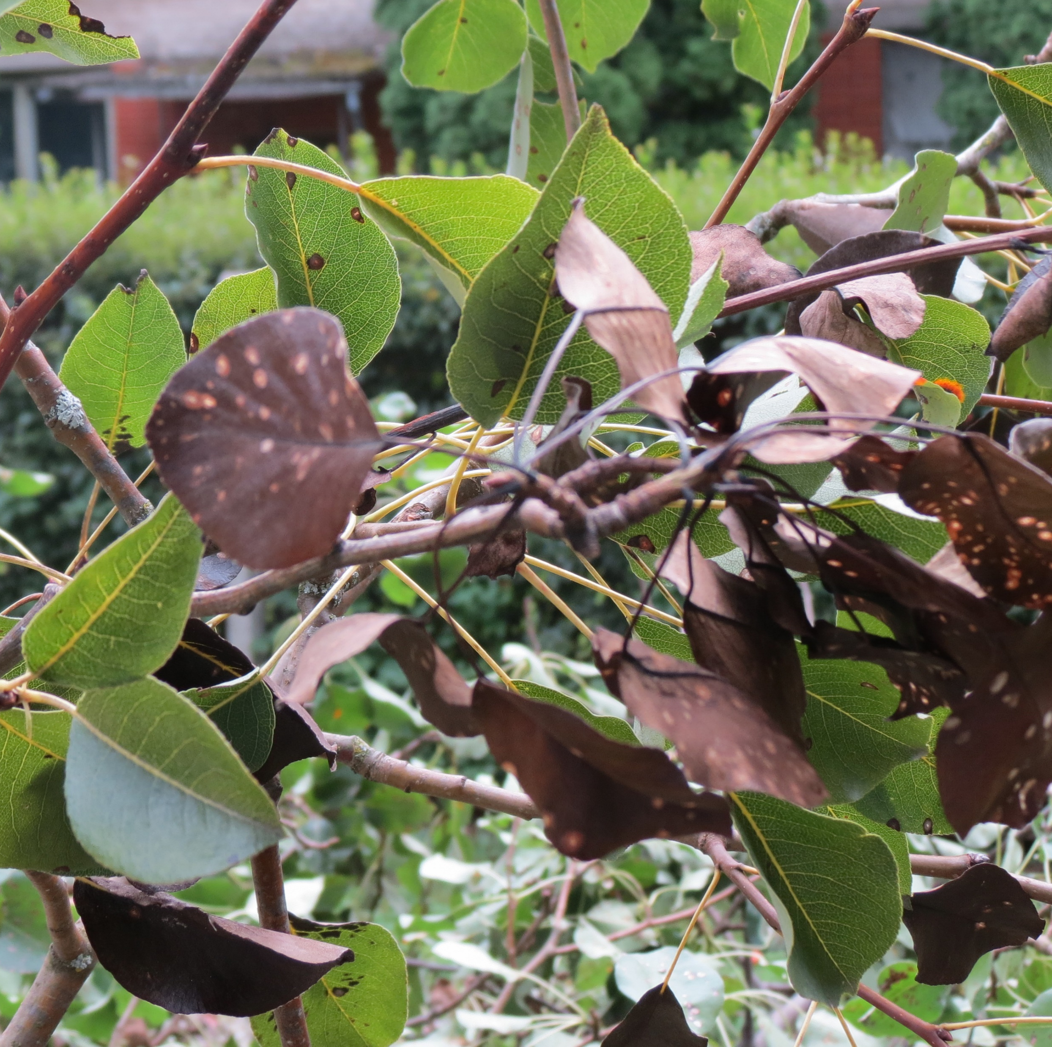
Erwinia amylovora
E.amylovora konstatēta 24 paraugos – ābeles, bumbieres, vilkābeles, krūmcidonijas;
9 piemājas dārzi;
4 vietas ceļmalā;
2 vietas savvaļā – upes mala, lauks;
1 komercdārzs;
1 labības lauks;
4 perēkļi – piemājas dārzi, komercdārzs.

Slide 10
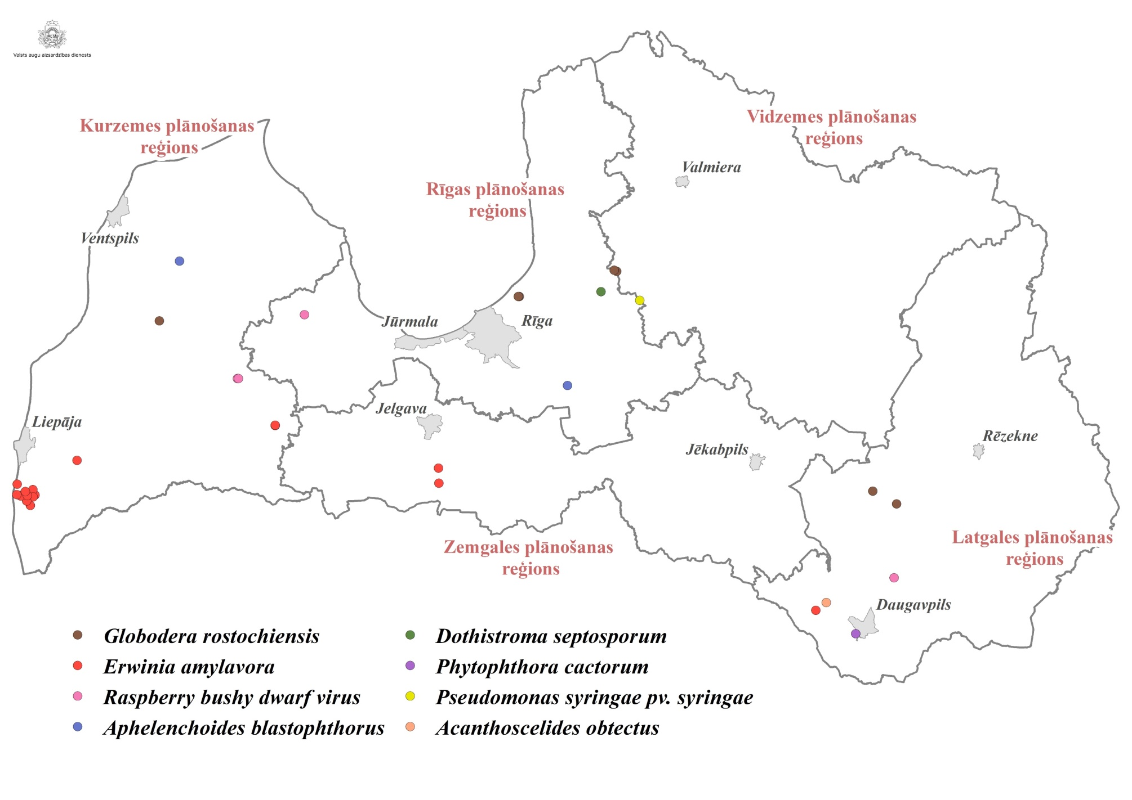
Latvijas konstatēto karantīnas organismu izplatības karte

Slide 11
Invazīvās sugas

Slide 12
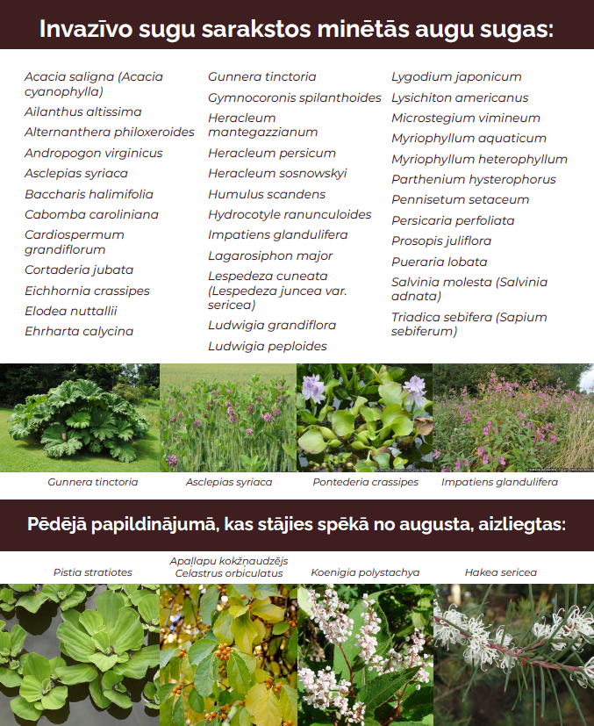

Slide 13
Devīze - Sargājot augus, sargājam dzīvību!
Lai turpinātu palielināt sabiedrības izpratni par augu veselības nozīmi, Apvienoto Nāciju Organizācijas Ģenerālā asambleja pasludinājusi 12. maiju par Starptautisko augu veselības dienu.
Tas ir būtiski globālā bada novēršanā, jo augu kaitēkļi un slimības izraisa milzīgus ražas zudumus, atstājot miljoniem planētas iedzīvotāju bez pietiekamas pārtikas.

Slide 14
Augu veselības dienas mērķis
Uzsvērtu augu veselības nozīmi pārtikas drošības uzlabošanā, vides un bioloģiskās daudzveidības aizsardzībā un ekonomiskās attīstības veicināšanā.
Pēdējo desmit gadu laikā starptautiskā ceļošana un tirdzniecība ir trīskāršojusies, un kaitēkļi un augu slimības pasaulē izplatās arvien straujāk un iepriekš nekonstatētās vietās, nodarot lielu kaitējumu vietējiem augiem un videi.
Klimata pārmaiņas un cilvēku darbības ir mainījušas ekosistēmas, samazinājušas bioloģisko daudzveidību un radījušas jaunus riskus lauksaimniecībai, mežsaimniecībai un videi kopumā. Augu kaitēkļi un slimības bojā kultūraugus, samazina pārtikas pieejamību un palielina tās izmaksas.

Slide 15
Paldies par uzmanību!
www.vaad.gov.lv
http://noverojumi.vaad.gov.lv/; www.misijaagronoms.lv/ Twitter ; Facebook ; Youtube ; Flickr
Instagram

